Slide 1

김세연 2020114516
김지연 2020115402
노준혁 2020117830
신찬규 2020111854
발표자 김세연
오픈소스 기반
필기체 한글 인식 모듈 개발
Notes:
안녕하세요 저는 3조 오픈소스 기반 필기체 한글 인식 모듈 개발 최종 발표를 맡은 김세연입니다.

Slide 2

종합설계프로젝트1 산업협력 프로젝트
오픈소스 기반
필기체 한글 인식 모듈 개발
목차
프로젝트 요약
한글 손글씨 문장 인식에 대한 OCR 오픈 소스 성능 비교 분석
DocsHelper : 안드로이드 어플리케이션
최종 산출물
Notes:
먼저 프로젝트 요약을 설명한 후, 작성한 논문, 연구한 내용을 활용해 개발한 앱, 마지막으로 최종으로 산출한 결과를 발표하겠습니다.

Slide 3
오픈소스 기반 필기체 한글 인식 모듈 개발
프로젝트 요약
01
🤔

Slide 4




오픈소스 기반 필기체 한글 인식 모듈 개발
01
프로젝트 요약
필기체 한글 인식 모듈 개발
안드로이드 앱 개발
오픈소스를 활용하여
필기체 한글이 적힌 사진 전송 시
해당 글씨를 인식하는 모듈 제작
제작한 인식 모듈을 기반으로
해당 모듈을 가장 잘 활용할 수 있는
안드로이드 앱 개발
논문 작성
역할 분담
필기체 한글 인식 모듈을 개발하며
부딪히거나 해결해야 할 문제에 대한
논문 작성 및 투고
인공지능 담당: 김세연, 신찬규 학우
안드로이드 담당: 김지연, 노준혁 학우
Notes:
저희가 맡은 프로젝트는 오픈소스 기반 필기체 한글 인식 모듈 개발이며 해당 연구를 통해 논문을 작성하고 이를 시연하기 위한 안드로이드 앱 개발을 진행했습니다.

Slide 5
오픈소스 기반 필기체 한글 인식 모듈 개발
한글 손글씨 문장 인식에 대한
OCR 오픈소스 성능 비교 분석
02
🤯

Slide 6
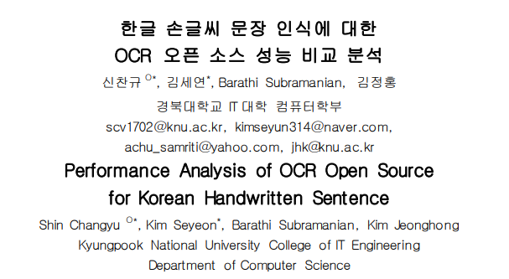

오픈소스 기반 필기체 한글 인식 모듈 개발
02
한글 손글씨 문장 인식에 대한 OCR 오픈소스 성능 비교 분석
한글 손글씨 문장 인식에 대한 OCR 오픈 소스 성능 비교 분석
Performance Analysis of OCR Open Source for Korean Handwritten Sentence
Notes:
한국정보과학회 영남지부에 한글 손글씨 문장 인식에 대한 OCR 오픈 소스 성능 비교 분석이란 제목으로 논문을 제출했고 발표까지 모두 마쳤습니다.

Slide 7
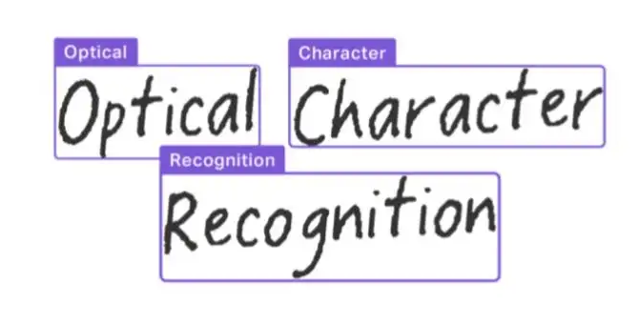
한글 손글씨 문장 인식에 대한 OCR 오픈 소스 성능 비교
02
서론
그림 1. OCR 예시
광학 문자 인식, OCR(Optical Character Recognition) 기술이 등장함에 따라
인간의 수작업 없이 다양한 문서를 인식해 전자적 형태로 변환하는 것이 가능해짐
Notes:
오늘날 데이터의 양은 사람이 수동으로 분석할 수 없을 만큼 매우 방대합니다. 데이터를 효율적으로 이해하고 분석하기 위해선 컴퓨팅 기술이 필수적인데, 컴퓨터 비전 기술을 활용한 광학 문자 인식 기술이 등장함에 따라 인간은 다양한 문서를 인식하고, 이를 전자적 형태로 변환하는 것이 가능해졌습니다.

Slide 8
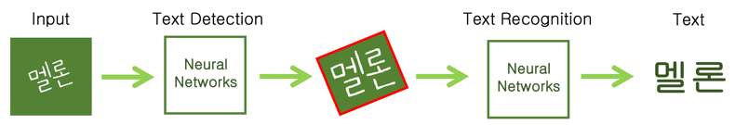
한글 손글씨 문장 인식에 대한 OCR 오픈 소스 성능 비교
02
서론
OCR의 동작 과정은 크게 문자 검출(Text Detection)과 문자 인식(Text Recognition)로 구성
Notes:
OCR 동작 과정은, 크게 두 단계인 문자 검출과 문자 인식으로 구성되는데

Slide 9
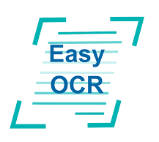

한글 손글씨 문장 인식에 대한 OCR 오픈 소스 성능 비교
02
OCR 오픈 소스 모델 구조
EasyOCR
PP-OCRv3
JaidedAI에서 개발한 OCR 라이브러리로
80개 이상의 언어 지원
Baidu에서 개발한 초경량 OCR 시스템으로
다국어 지원 및 데이터 라벨링 및
배포에 관한 도구 지원
Notes:
본 논문은 현재 OCR 분야에서 주로 사용되는 오픈 소스 중 EasyOCR과 PP-OCR을 선택했습니다. 이들은 다국어를 지원할 뿐만 아니라, 전세계의 사람들에 의해 지속적으로 유지 보수가 된다는 점에서 장점이 있다고 생각했습니다. EasyOCR은 JaidedAI에서 개발한 OCR 라이브러리로 80개 이상의 언어를 지원하며 PP-OCR은 바이두에서 개발한 초경량 OCR 시스템으로 마찬가지로 다국어를 지원하며 데이터 라벨링 및 배포에 관한 도구까지 지원합니다.

Slide 10
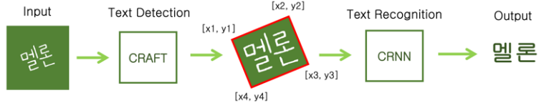
오픈소스 기반 필기체 한글 인식 모듈 개발
02
OCR 오픈 소스 모델 구조
EasyOCR의 OCR 동작 과정
Notes:
EasyOCR은 OCR 동작 과정 중 텍스트를 감지하는 과정에서 CRAFT를 텍스트를 인식하는 과정에서 CRNN 모델을 사용합니다.

Slide 11
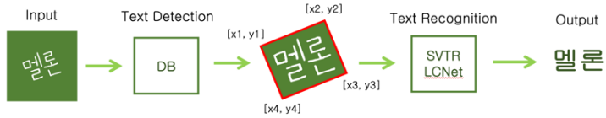
오픈소스 기반 필기체 한글 인식 모듈 개발
02
OCR 오픈 소스 모델 구조
PP-OCRv3의 OCR 동작 과정
Notes:
반면, PaddleOCR은 OCR 동작 과정 중 텍스트를 감지하는 과정에서 DB를 텍스트를 인식하는 과정에서 SVTR LCNet 모델을 사용합니다.

Slide 12

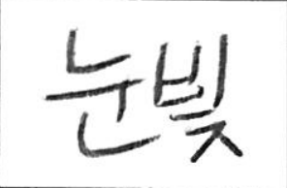
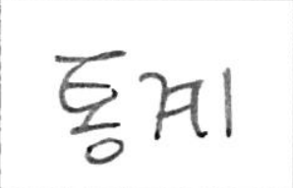
한글 손글씨 문장 인식에 대한 OCR 오픈 소스 성능 비교
03
한글 손글씨 문장에 대한 성능 비교 분석: 데이터셋
학습 데이터로 한국지능정보사회진흥원
AI Hub의 “한국어 글자체 이미지” 데이터셋 사용
그림 7. 한국어 글자체 이미지 데이터셋 샘플
Notes:
학습 데이터로 한국지능정보사회진흥원의 AI Hub에서 배포하는 한국어 글자체 이미지 데이터셋을 사용했는데 이 데이터셋은 다양한 나이대의 사람이 직접 작성한 손글씨들로 이루어져 있습니다. 또한 단어 뿐만 아니라 문장까지 포함하기 때문에 전자 문서 어플리케이션 용 모델 개발에 적합하다고 판단해 해당 데이터셋을 선택했습니다.

Slide 13


한글 손글씨 문장 인식에 대한 OCR 오픈 소스 성능 비교
03
한글 손글씨 문장에 대한 성능 비교 분석: 모델 학습
Google Colab Pro+에서 학습 진행
Ubuntu 18.04.6 LTS
NVIDIA A100-SXM4-40GB GPU 사용
한국어 글자체 이미지의 일부인 359,997장에 대해
Batch 256, Iteration 300,000 진행
Notes:
학습은 구글 코랩 플러스, 우분투 버젼 18.04.6 LTS에서 진행했습니다. 또한 GPU는 엔비디아의 A100을 사용했으며 한국어 글자체 이미지의 일부인 359,997장에 대해 Batch 크기는 256, Iteration은 300,000번으로 모델을 학습시켰습니다.

Slide 14
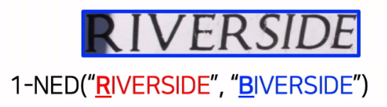
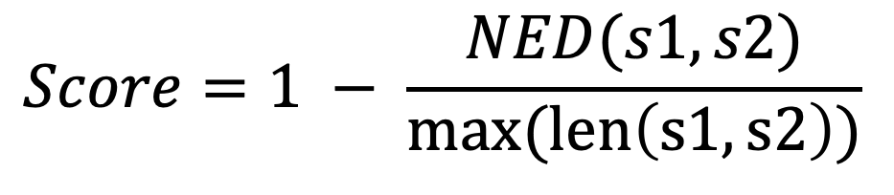
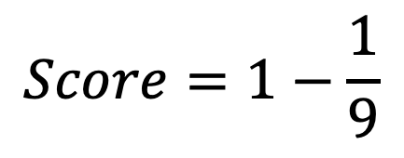
한글 손글씨 문장 인식에 대한 OCR 오픈 소스 성능 비교
03
한글 손글씨 문장에 대한 성능 비교 분석: 성능 평가 기준
성능 평가 기준으로 1-NED(Normal Edit Distance)를 사용
두 단어 간 Edit Distance를 측정한 뒤, 긴 단어의 길이로 정규화한 값을 평가
$$Score=1 − \frac{NED(s1, s2)}{max(len\left(s1, s2\right))}$$
$$Score=1−\frac{1}{9}$$
그림 9. 1-NED 예시
Notes:
성능 평가 기준으로는 1-NED를 사용했습니다. 두 단어 및 문장 간 Edit Distance를 측정한 뒤, 긴 단어로 정규한 값을 평가하는데 1에 가까울 수록 두 단어 및 문장은 일치, 0에 가까울수록 불일치 함을 나타냅니다. 밑의 예시의 경우 두 단어는 첫 글자가 다르기 때문에 Edit Distance가 1이고 이를 9로 나눈 후 1에 뺀 값인 9분의 8이 점수가 됩니다.

Slide 15
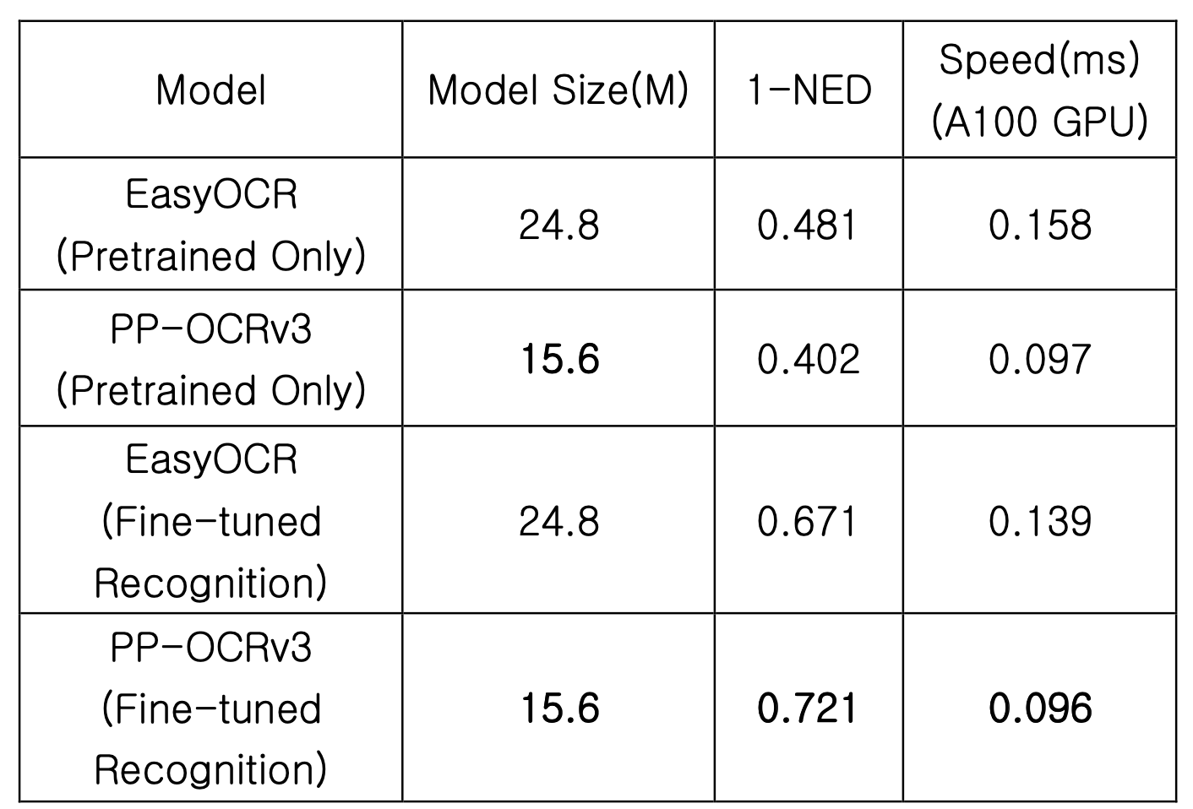
한글 손글씨 문장 인식에 대한 OCR 오픈 소스 성능 비교
03
한글 손글씨 문장에 대한 성능 비교 분석: 성능 평가
성능 평가 결과 PP-OCRv3가 EasyOCR에 비해 1.45배 빠른 속도와
모델 크기가 1.59배 더 작음에도 불구하고 1.07배 더 좋은 성능과 보여줌
표 1. EasyOCR과 PP-OCRv3의 성능 비교표
Notes:
학습 결과 두 모델이 배포하고 있는 한글 사전 학습 모델보다 1-NED에 대해 EasyOCR의 경우 성능이 0.481에서 0.671로 1.40배 상승했고, PP-OCR의 경우 0.402에서 0.721로 1.80배 상승했습니다. 또한 동작 속도 또한 EasyOCR의 경우 0.158ms에서 0.139ms로 1.13배, PP-OCR의 경우 0.097ms에서 0.096ms로 1.01배 상승했습니다. 여기서 주목할 점은 PP-OCR이 EasyOCR에 비해 1.45배 빠른 속도와 모델 크기가 1.59배 더 작음에도 불구하고, 1.07배 더 좋은 성능을 보여주었습니다.

Slide 16
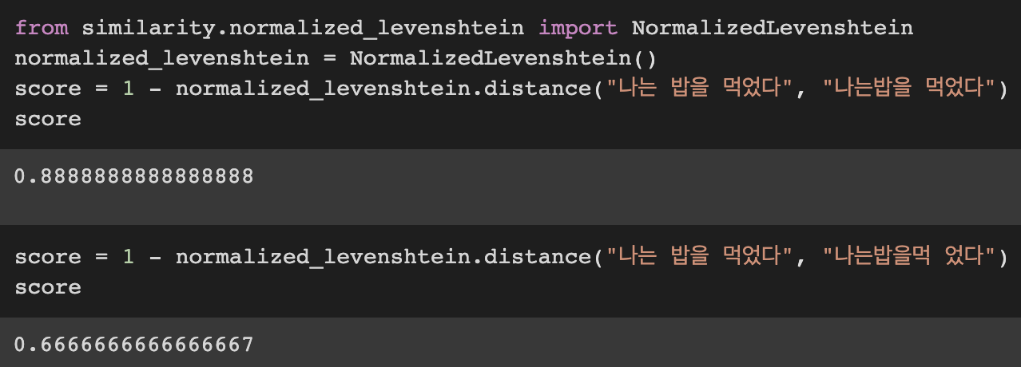
한글 손글씨 문장 인식에 대한 OCR 오픈 소스 성능 비교
04
논의: 평가 기준의 한계
1-NED는 띄어쓰기까지 평가 대상에 포함되기 때문에,
띄어쓰기를 잘못 인식하면 모든 글자를 잘 인식해도 낮은 점수를 받게 된다.
Notes:
1-NED는 띄어쓰기까지 평가 대상에 포함되기 때문에, 띄어쓰기를 잘못 인식하면 모든 글자를 잘 인식해도 낮은 점수를 받게 됩니다. 밑의 예시의 경우 “나는 밥을 먹었다”와 “나는밥을 먹었다”, “나는밥을먹 었다”와 같이 모두 글자가 같음에도 불구하고 띄어쓰기 차이로 인해 낮은 점수가 측정 됐습니다.

Slide 17
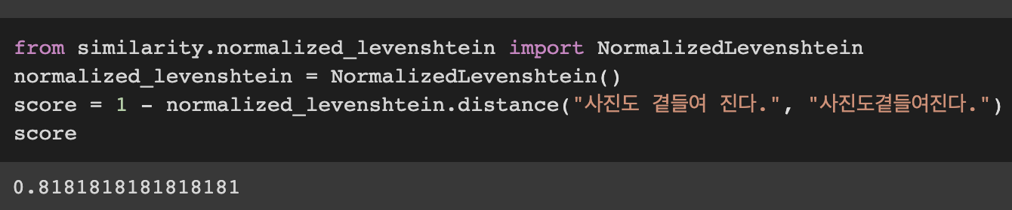
한글 손글씨 문장 인식에 대한 OCR 오픈 소스 성능 비교
04
논의: 평가 기준의 한계
손글씨의 경우 띄어쓰기 간격이 일정하지 않기 때문에 인식이 잘 되지 않은 경우도 발생
이러한 경우 모든 문자를 잘 인식했음에도 불구하고
충분한 점수를 받지 못하기 때문에, 성능 평가 개선에 대한 논의가 필요
Notes:
손글씨의 경우 띄어쓰기 간격이 일정하지 않기 때문에, 인식이 잘 되지 않은 경우도 발생합니다. 이러한 경우, 모든 글자를 잘 인식했음에도 불구하고 충분한 점수를 받지 못하기 때문에, 성능 평가 개선에 대한 논의가 필요하다고 생각합니다.

Slide 18
오픈소스 기반 필기체 한글 인식 모듈 개발
DocsHelper
03
🤩

Slide 19
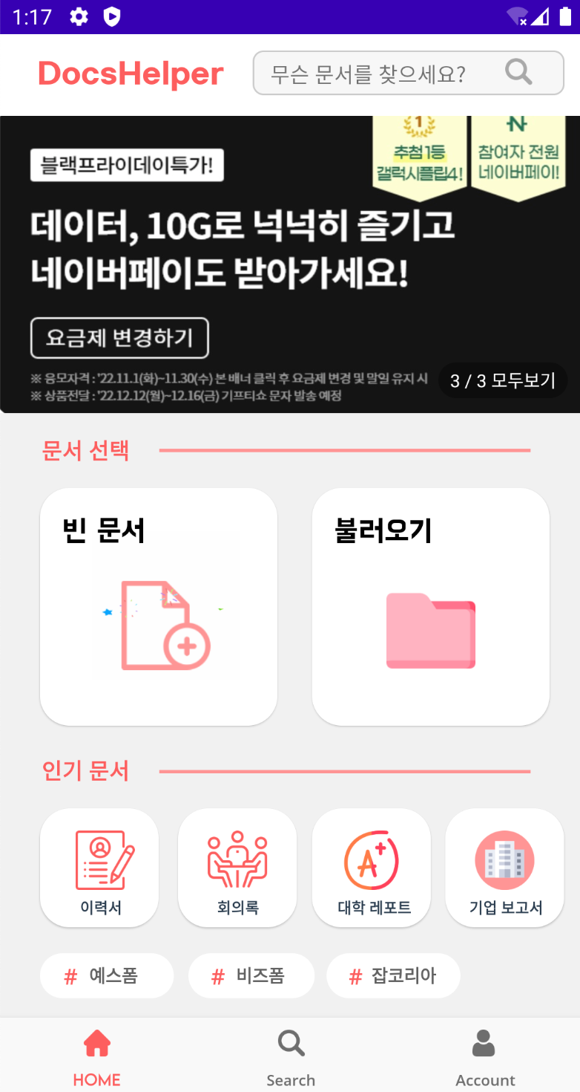
오픈소스 기반 필기체 한글 인식 모듈 개발
03
DocsHelper: 시작 화면
배너 광고
문서 작성: 불러오기
문서 작성
: 빈 문서
로그인 및 계정 관리
홈 화면
DB에 저장된 문서
Notes:
다음은 저희가 개발한 안드로이드 어플리케이션 DocsHelper의 시작화면입니다.

Slide 20
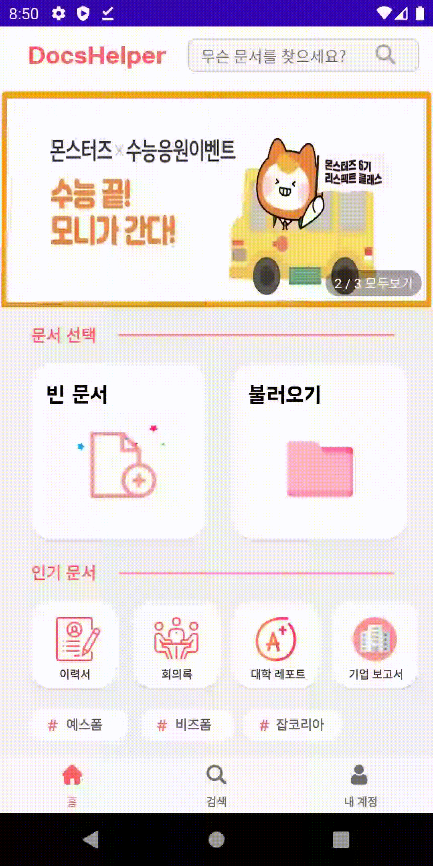
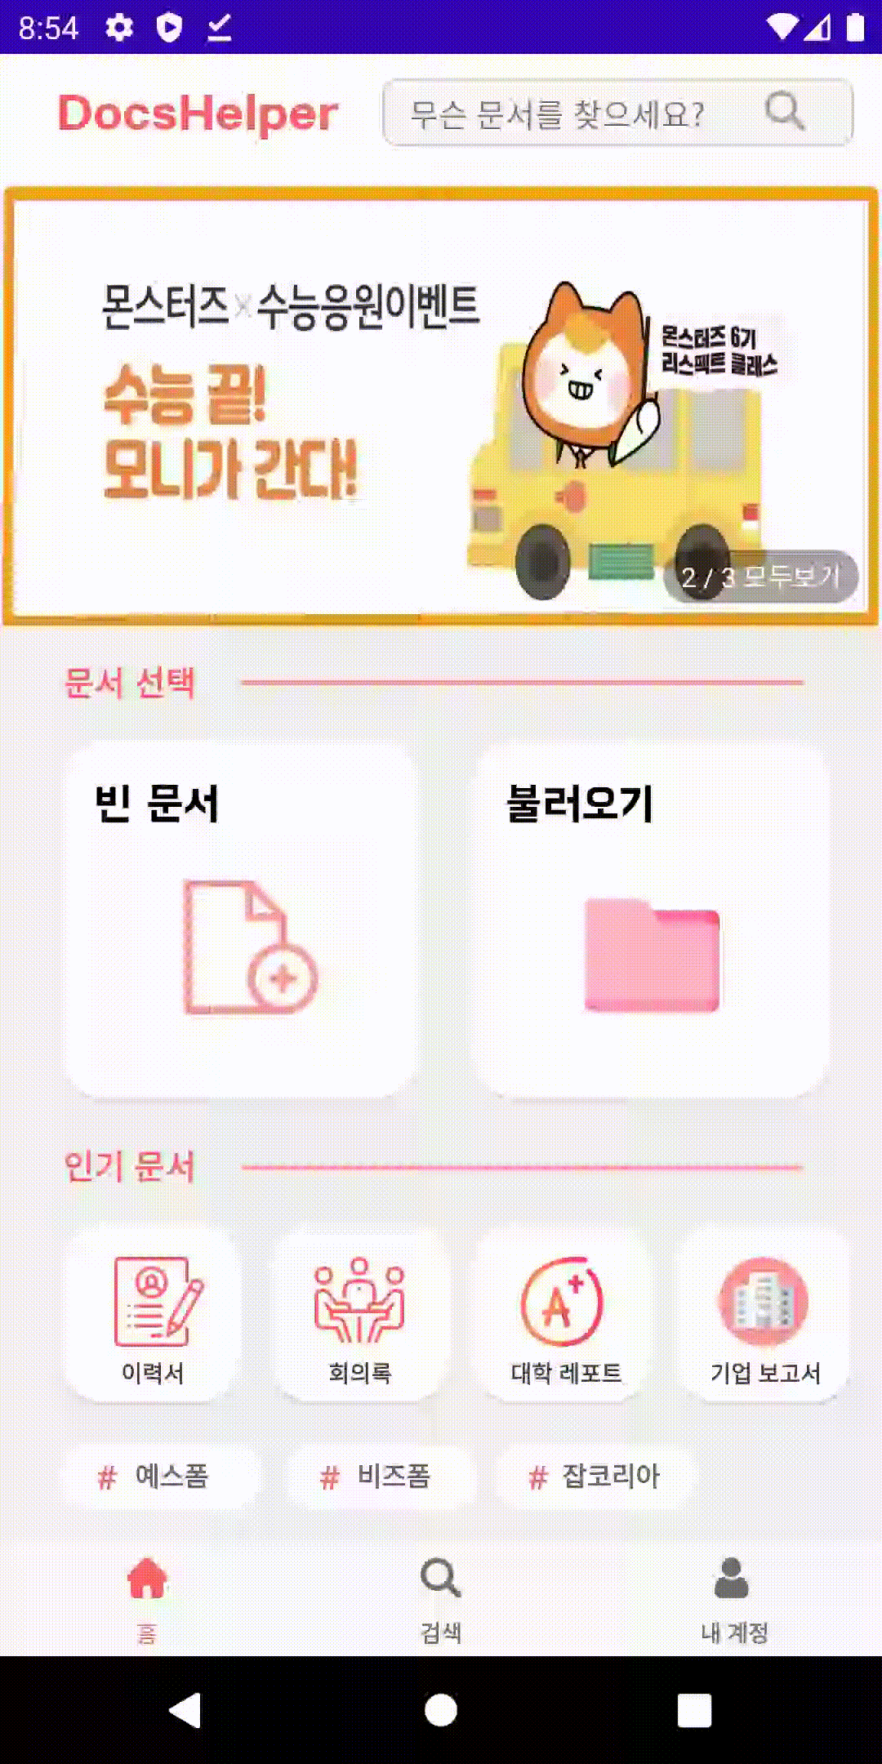
오픈소스 기반 필기체 한글 인식 모듈 개발
03
DocsHelper: 문서
문서 작성: 빈 문서
문서 작성: 불러오기
빈 캔버스 위에 문서 작성 가능
손글씨 작성 후 해당 영역을 길게 클릭 시 텍스트 변환
캔버스 배경을 특정 이미지로 설정 가능

Slide 21
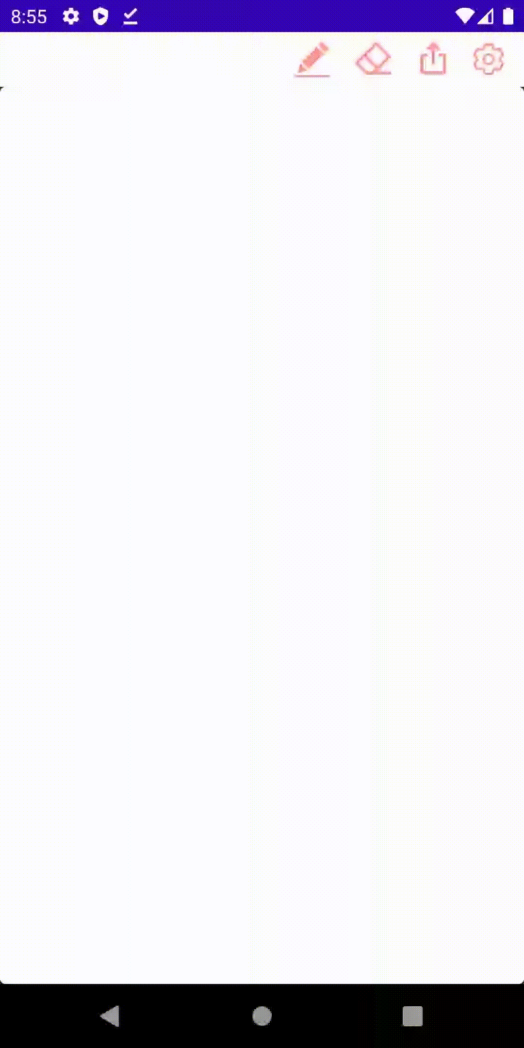
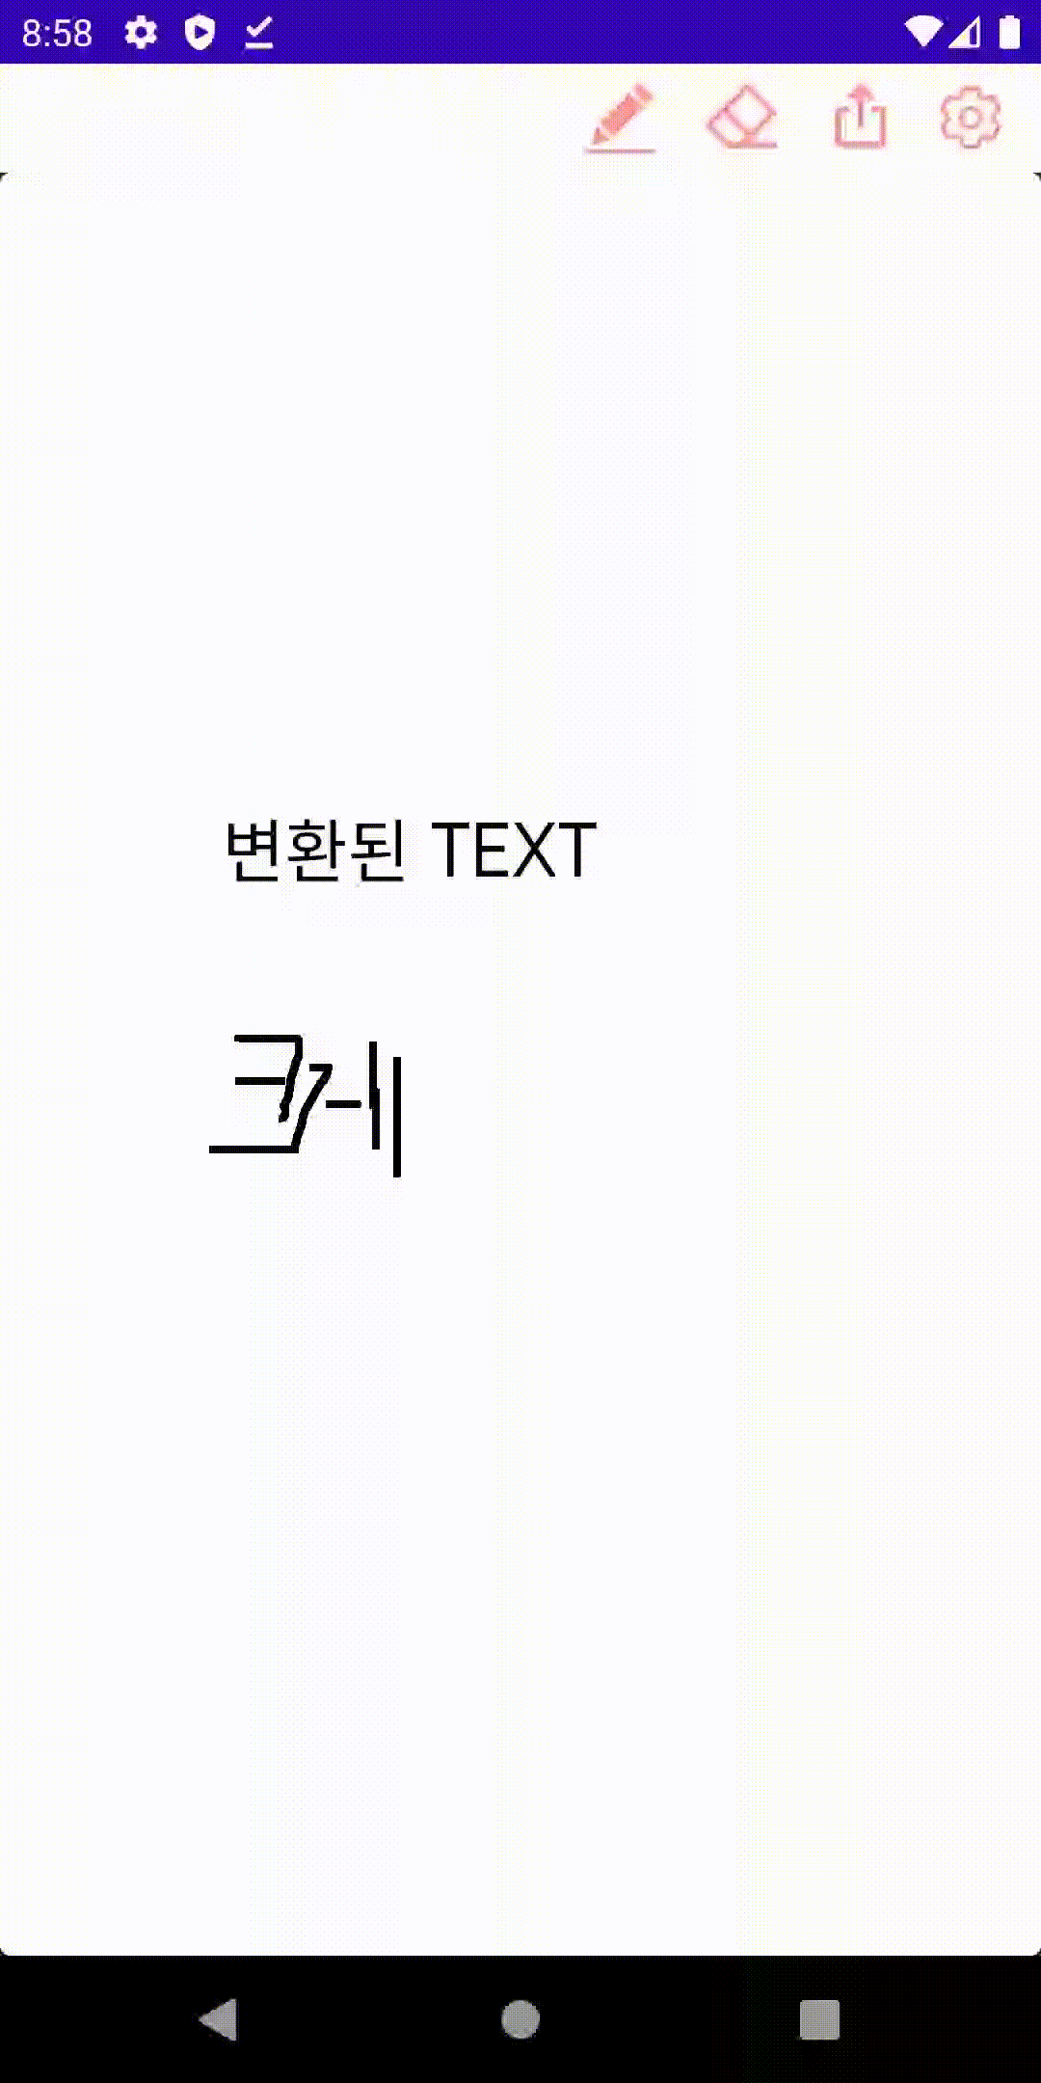
오픈소스 기반 필기체 한글 인식 모듈 개발
03
DocsHelper: 문서 편집 기능
펜 색 변경 / 지우기
저장 / 서체 크기 변경
펜 색 변경: 손글씨 작성 펜 색상 검정, 파랑, 빨강 제공
지우기: 지우개 버튼 클릭 시 손글씨 전체 삭제
저장: 내 계정, PDF, 이미지 형식으로 저장 가능
서체 크기 변경: 변환된 텍스트의 크기 변경

Slide 22
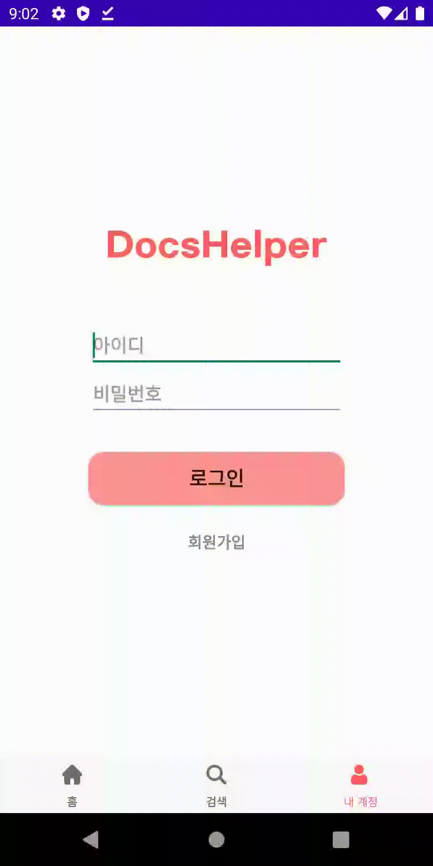
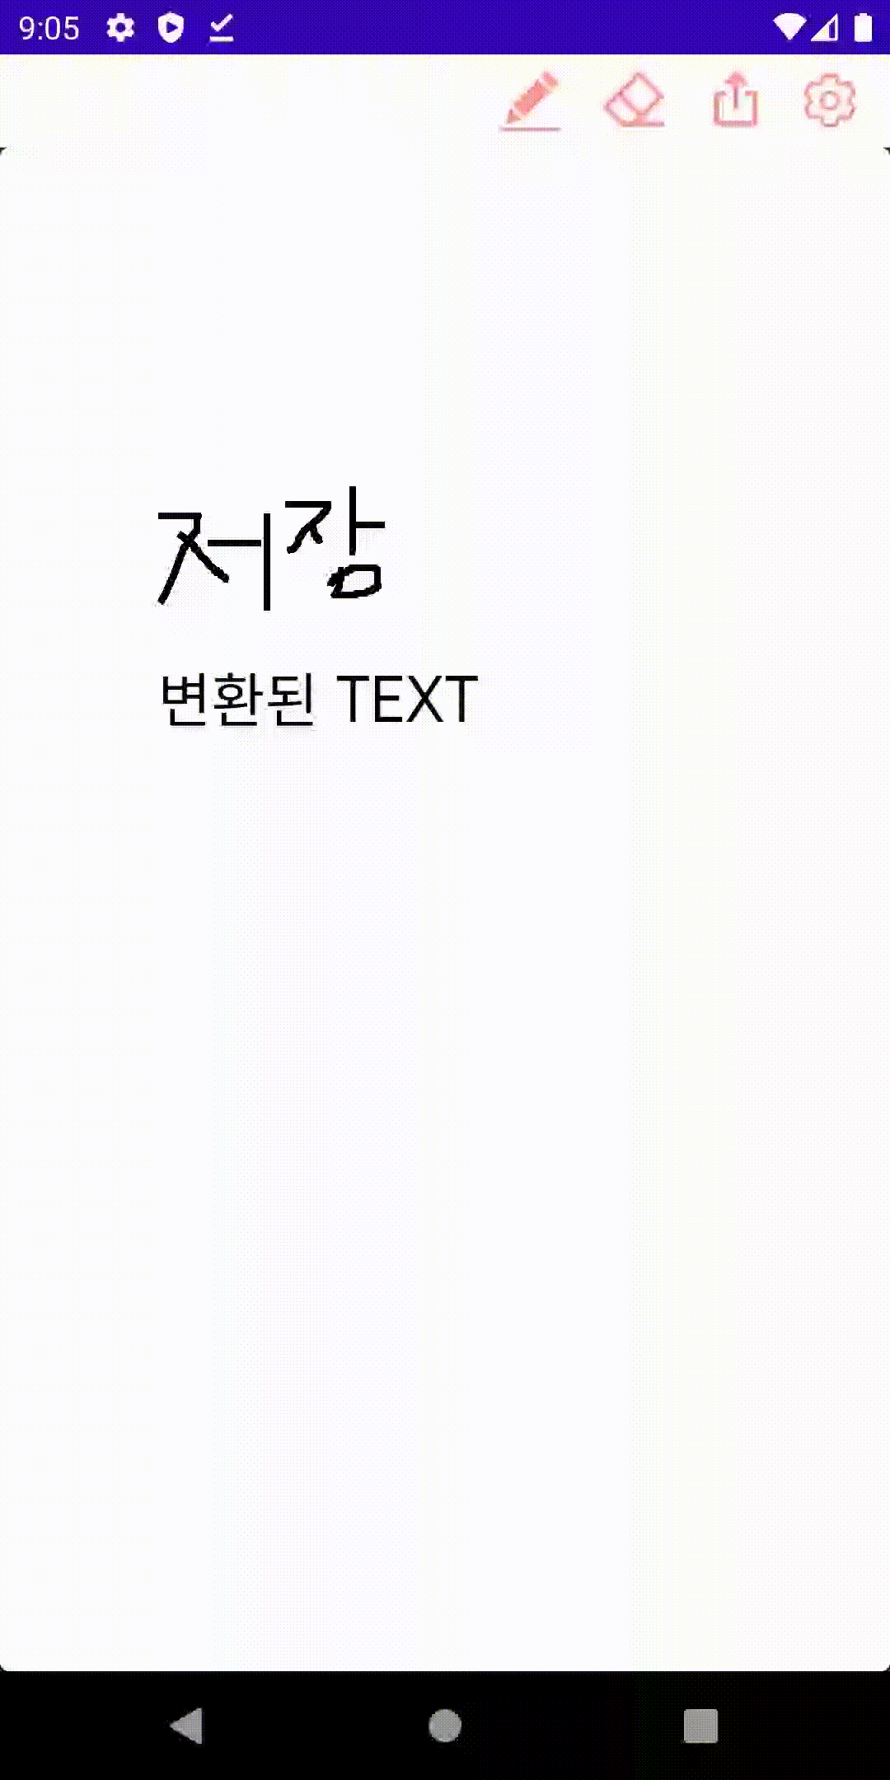
오픈소스 기반 필기체 한글 인식 모듈 개발
03
DocsHelper: 계정
로그인
문서 저장
로그인된 이용자는 편집 중인 문서 저장 가능
저장된 문서를 이어서 편집 가능
회원가입, 로그인 기능을 Firebase Auth 기반으로 제작

Slide 23
오픈소스 기반 필기체 한글 인식 모듈 개발
03
DocsHelper: OCR 인식 모듈 → 시연 영상
문서 저장
로그인된 이용자는 편집 중인 문서 저장 가능
저장된 문서를 이어서 편집 가능
회원가입, 로그인 기능을 Firebase Auth 기반으로 제작

Slide 24


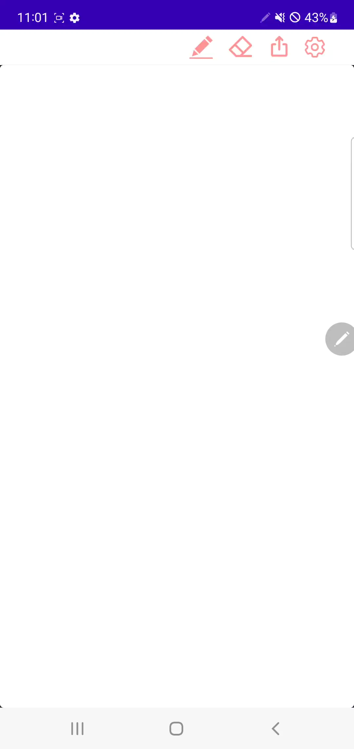
한글 손글씨 문장 인식에 대한 OCR 오픈 소스 성능 비교
03
DocsHelper: 시연 영상
Notes:
다음은 PP-OCR을 안드로이드 어플리케이션에 적용한 결과입니다. Python으로 작성된 추론 과정을 C++로 작성하고, 이를 OpenCV와 C++를 Andriod에서 사용할 수 있게 해주는 Android Native Development Kit을 사용해 빌드했습니다. 어플리케이션에서 다음과 같이 손이나 스타일러스 펜을 사용해 단어를 작성하면 이를 모델이 인식 후 반환하는 모습을 보실 수 있습니다.

Slide 25
오픈소스 기반 필기체 한글 인식 모듈 개발
최종 산출물
04
🤩

Slide 26
감사합니다

